Slide 1
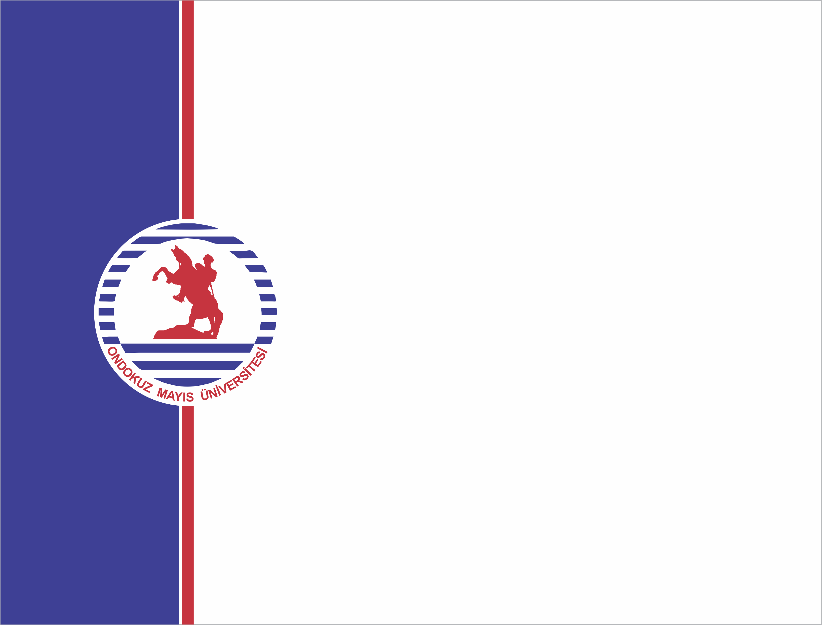
ZİRAAT FAKÜLTESİ
Tarımsal Yapılar ve Sulama Bölümü
TYS-624 Yüzey Sulama Sistemlerinin Planlanması
Doç. Dr. Kadir Ersin TEMİZEL

Slide 2
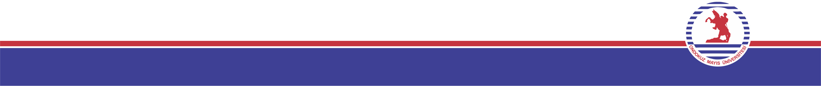
Yüzey sularının ölçümü
TYS-624 Yüzey Sulama Sistemlerinin Planlanması
Hafta-3

Slide 3


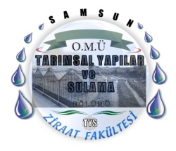
T.C.
ONDOKUZ MAYIS ÜNİVERSİTESİ
ZİRAAT FAKÜLTESİ
TARIMSAL YAPILAR ve SULAMA BÖLÜMÜ
YÜZEY SULARI ÖLÇÜM YAPILARI
Doç. Dr. Kadir Ersin TEMİZEL

Slide 4
Sunum Planı
1. GİRİŞ
2. DEBİ ÖLÇÜM YÖNTEMLERİ
3. SAVAKLAR
4. LABİRENT SAVAKLAR
5. ORİFİSLER
6. SONUÇ ve ÖNERİLER

Slide 5
1. GİRİŞ
Tarımsal olarak yetişme ve gelişme dönemlerinin genel olarak sıcak ve kurak geçtiği ülkemizde bitkilerin sulanmaya ihtiyacı vardır.
Su, sulamanın yanı sıra enerji üretimi, içme-kullanma ve endüstriyel amaçlarda da kullanılmakta, bu nedenle sınırlı olan su kaynaklarının ekonomik kullanımı önem arz etmektedir.

Slide 6
1. GİRİŞ
Her şeyin, gözün fark edemeyeceği boyutlarda ölçüldüğü yüzyılımızda, mevcut su kaynaklarını en iyi şekilde kullanarak daha fazla alanı sulamak, sulama planlaması yapabilmek, suyu adaletli dağıtabilmek, fazla su kullanımından dolayı toprağın zarar görmesini ve yine fazla su nedeniyle ürün kaybını önlemek de ancak suyun ölçülmesi ve ölçülü dağıtılmasıyla mümkündür.

Slide 7
1. GİRİŞ
Mühendislik uygulamalarında açık kanallar ve borulardan akan su miktarının ölçülmesinde çeşitli yöntemler ve aletler kullanılır. Bunlardan bazıları direkt ve dolaylı, bazıları ise kaba ve hassas yöntemlerdir.

Slide 8
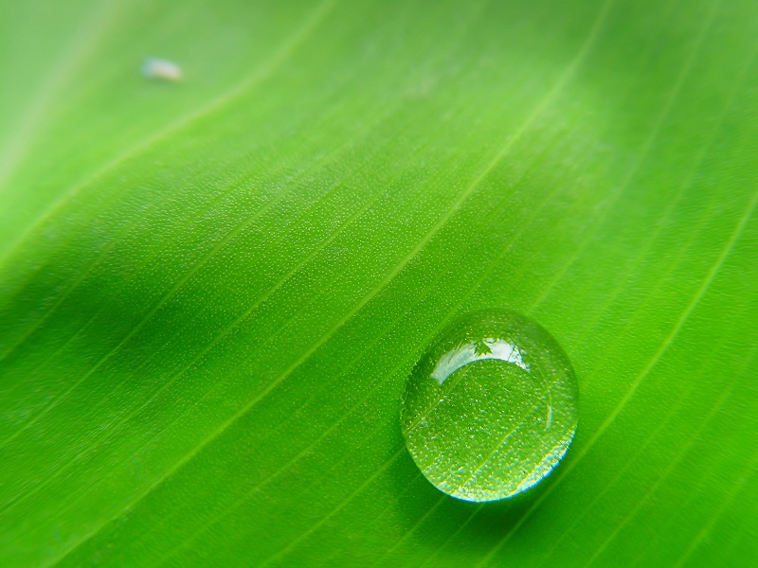
1. GİRİŞ
Bu yöntemler içerisinde en basit olanı, belirli bir kesitten belirli bir sürede akan su hacmi veya ağırlığının ölçüm kabı kullanarak doğrudan bulunması yöntemidir. Akış ölçümlerinde kullanılan dolaylı yöntemlerde; önce suyun akış hızı bulunur, sonra ölçülen bu değerden debi hesaplanır.

Slide 9
1. GİRİŞ
Hız ölçümlerinde genel olarak pitot tüpleri, mulineler, yüzücü cisimler, iz elementleri ve suyun borudan çıkış yörüngesinden faydalanılır. Akış hızı ve akış kesiti ölçüldükten sonra, süreklilik denkleminde (Q=A×V) bu değerlerin yerine konulmasıyla akım hesap edilir.

Slide 10
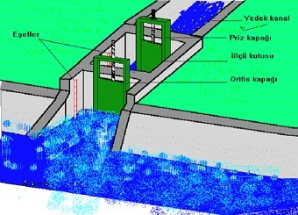
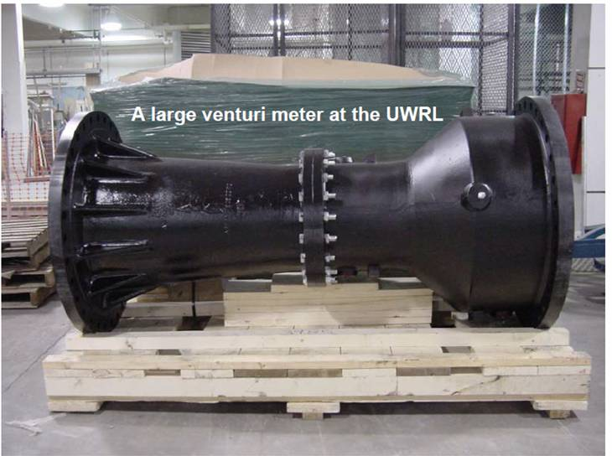
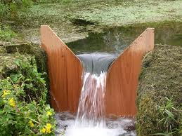
1. GİRİŞ
Su yükü ve basınç yoğunluğundan faydalanarak debinin bulunmasında genel olarak orifisler, venturi boruları ve savaklar kullanılmaktadır.

Slide 11
2.DEBİ ÖLÇÜM YÖNTEMLERİ
Hacimsel yöntem
Hız- alan yöntemi
Ultrasonik Debi Ölçümü
Diğer yöntemler

Slide 12
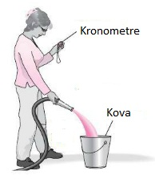
Hacimsel Yöntem
Bu yöntem su hacminin doğrudan ölçülebileceği yerlerde uygulanabilir. Bu nedenle ancak küçük debili akışların ölçülebilmesi için uygundur.
Genellikle 5 l/s’den daha küçük akım değerleri bu yöntemle ölçülebilir.

Slide 13
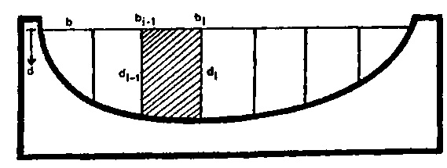
Hız-Alan Yöntemi
Bir boru veya kanalın herhangi bir noktasındaki akış miktarı, bu noktada suyun akış yönüne dik olan kesit alanı ve ortalama hızın çarpımı ile bulunur. Su yolunun kesit alanı doğrudan doğruya ölçülerek bulunur. Daha sonra çeşitli yollardan birisi ile ölçülen su hızı ile kesit alanı çarpılmak suretiyle akış debisi bulunabilir.

Slide 14
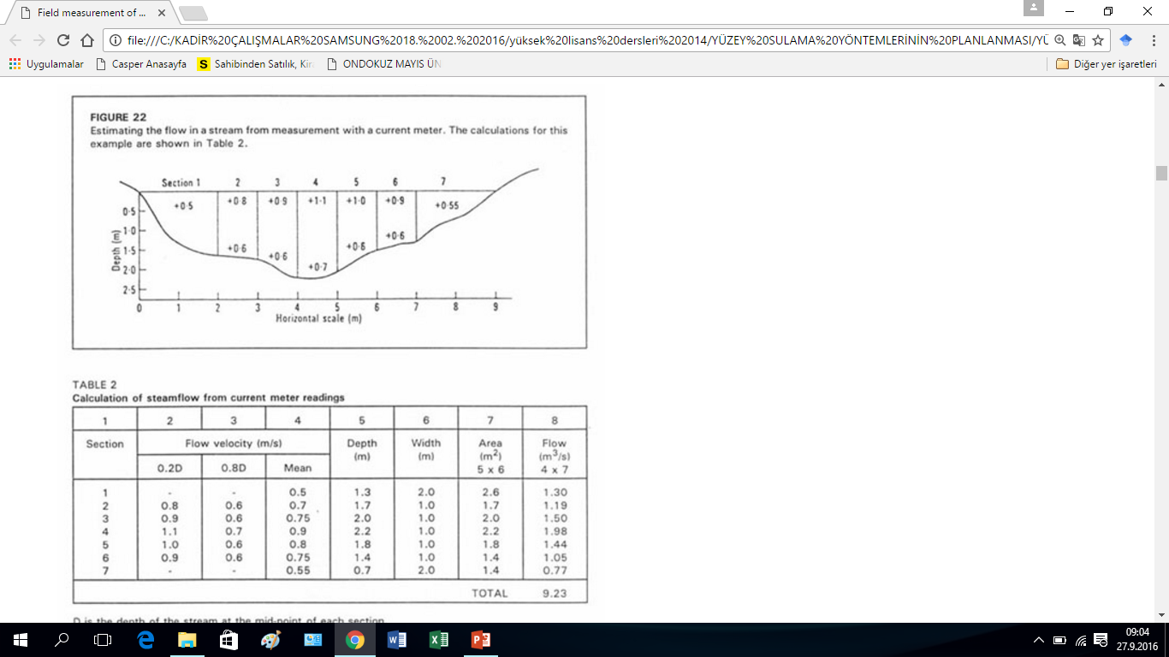
Örnek

Slide 15
Çözüm

Slide 16
Yüzdürme Yöntemi
Bir kanal yatağında yüzdürülen bir cismin akış hızı saptanarak, bundan akım debisi hesaplanabilir. Bu yöntem debi ölçümlerinde yaklaşık değer verir. Pratikte çok kullanılan bir yöntemdir. Fazla masraf ve hassasiyet istenmeyen hallerde uygulanır.

Slide 17
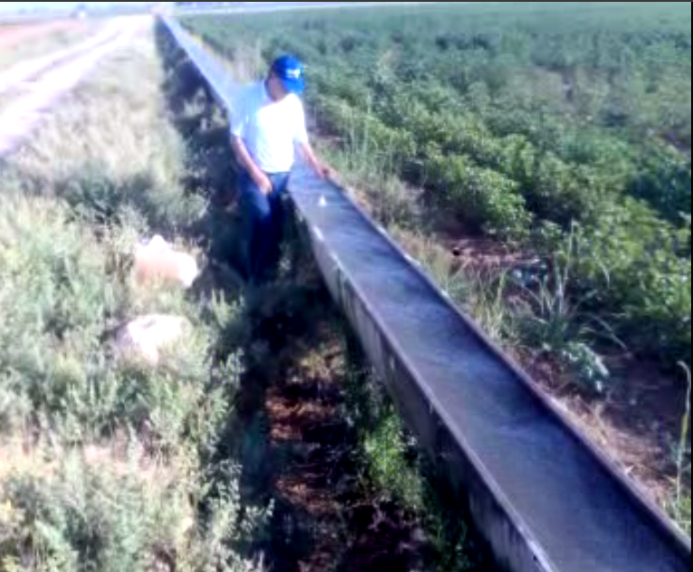
Yüzücü cisimlerle kanaletlerde su hızının belirlenmesi

Slide 18
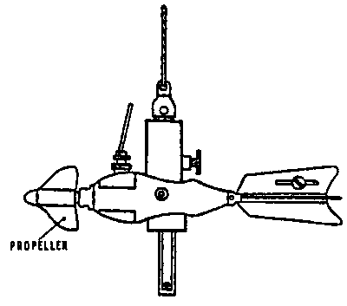
Su Pervaneleri (Mulineler)
Su pervaneleri veya mulineler açık kanallarda ortalama su hızının ölçülmesinde yaygın olarak kullanılan gereçlerdir. Bunlar bir eksen etrafında dönen bir pervane, pervanenin dönme sayısını kaydeden bir sayaç ve aletin sürüklenmesini önlemek için bir ağırlıktan oluşurlar.
V=a+b×n

Slide 19
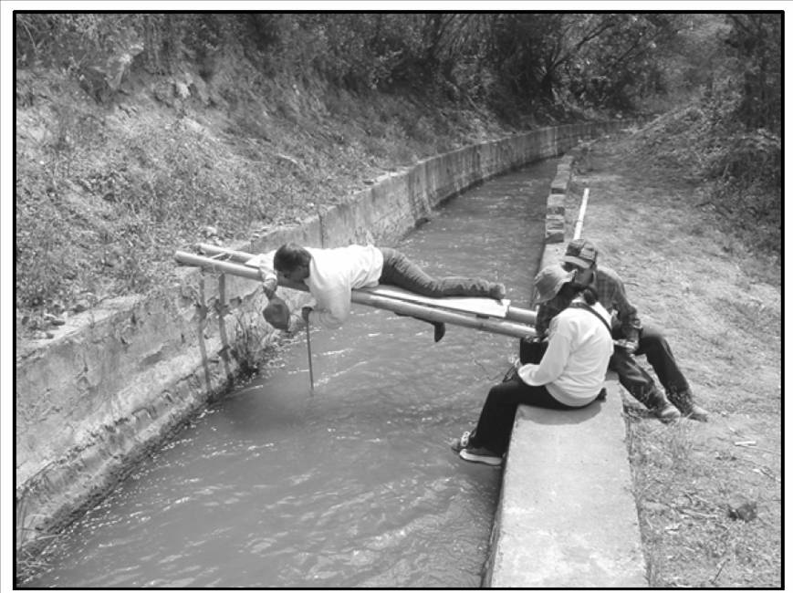
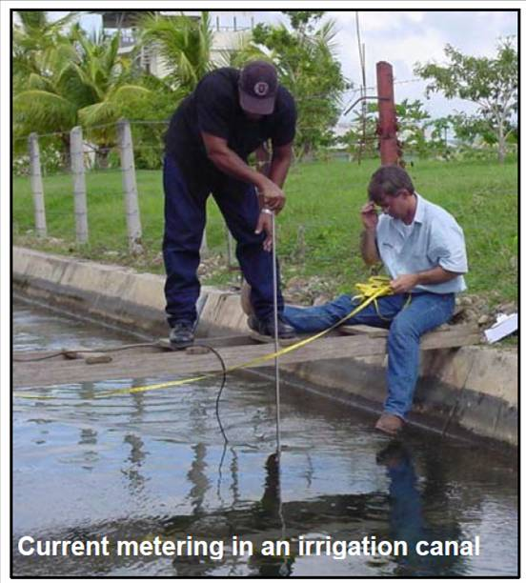
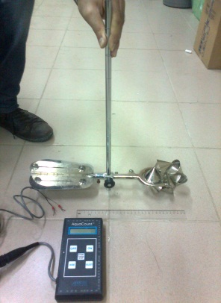
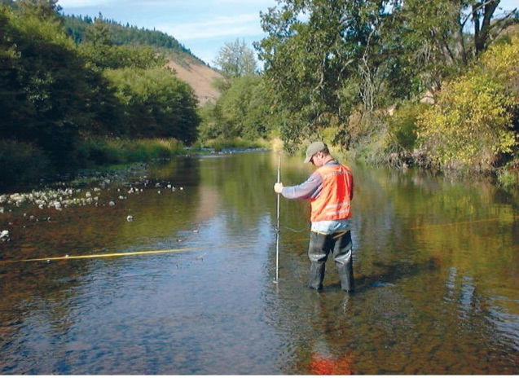
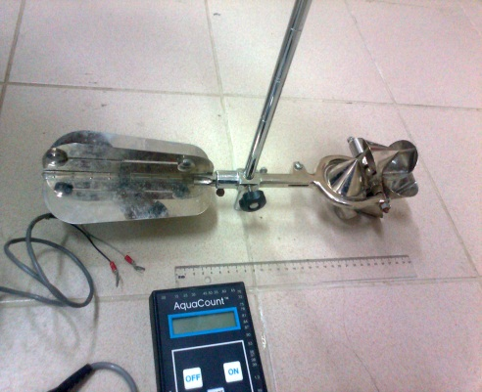
Muline aletinden görünümler

Slide 20
Kimyasal Maddeler İle Hız Tespiti (İz Yöntemi)
Türbülanslı akışlarda, çok yüksek veya düşük hızlarda akan suda fazla katı madde hareketi olması gibi durumlarda debi ani veya sürekli enjeksiyon yöntemleri ile ölçülür.

Slide 21
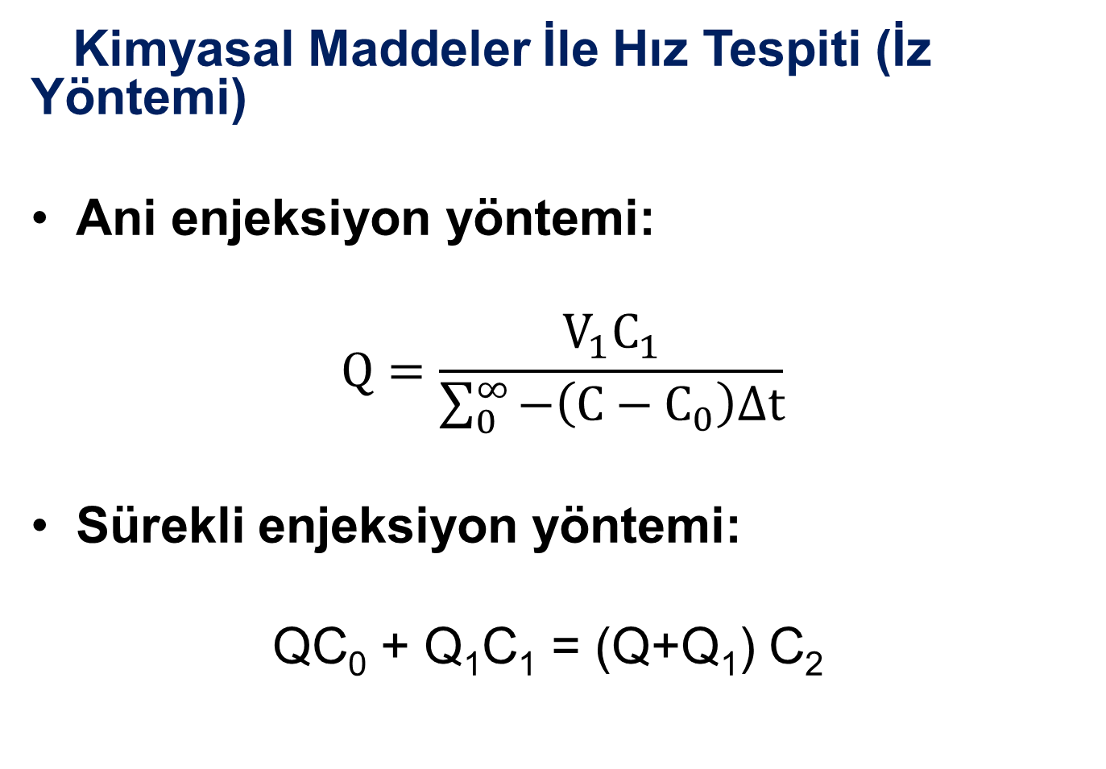
Kimyasal Maddeler İle Hız Tespiti (İz Yöntemi)
Ani enjeksiyon yöntemi:
$$Q=\frac{V_{1}C_{1}}{\sum_{0}^{∞}{−\left(C−C_{0}\right)∆t}}$$
Sürekli enjeksiyon yöntemi:
QC₀ + Q₁C₁ = (Q+Q₁) C₂

Slide 22
Ultrasonik Debi Ölçümü
Açık kanallarda debi ölçmede yaygın olarak kullanılan birçok yöntem mevcuttur. Yapılan araştırmalar sonucunda açık kanallarda ve akarsularda en güvenilir ve kolay debi ölçümünün hız ölçme yöntemlerinden “Doppler yöntemi” kullanılarak yapılabileceği sonucuna varılmıştır.

Slide 23
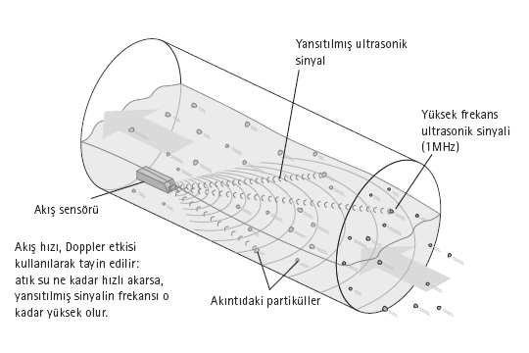
Ultrasonik Doppler Cihazının Ölçüm Yönteminin Gösterimi

Slide 24
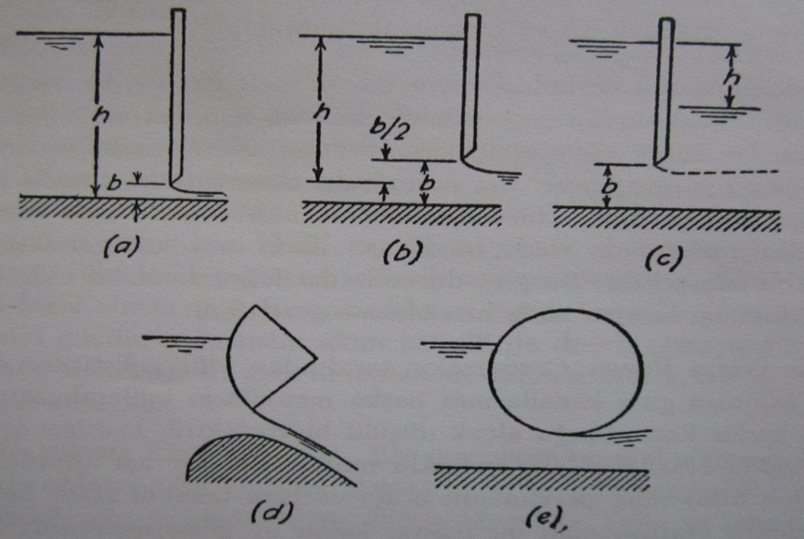
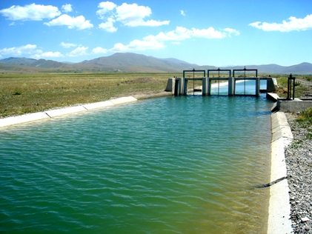
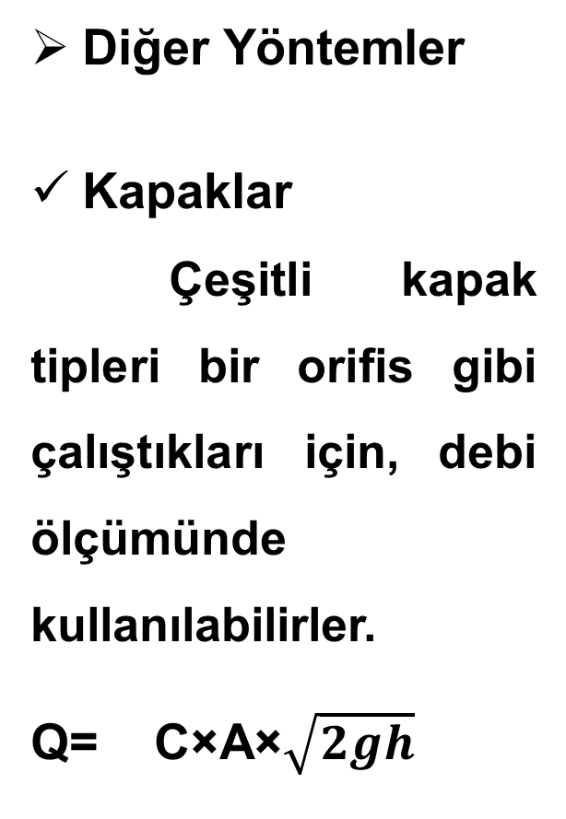
Diğer Yöntemler
Kapaklar
Çeşitli kapak tipleri bir orifis gibi çalıştıkları için, debi ölçümünde kullanılabilirler.
Q= C×A×$\sqrt{2gh}$

Slide 25
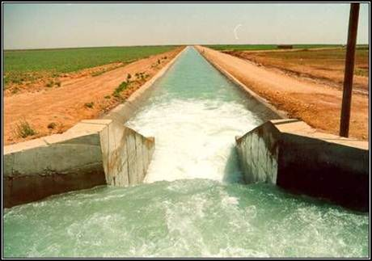
Kanallar
Venturi ölçeğinin benzeri açık kanallarda debiyi ölçmede kullanılabilir, zira bir kanalda daralma sonucu su yüzeyinde meydana gelecek düşme ile hız arasında bir bağlantı vardır. Hızın kritik hızın üstüne çıkmadığı kanallara venturi kanalı denir, bu kanaldan geçen debi geniş ve dar kesitlerindeki su seviyesinin farkına bağlıdır. Bu yöntem kullanılarak debi hesaplanabilir.

Slide 26
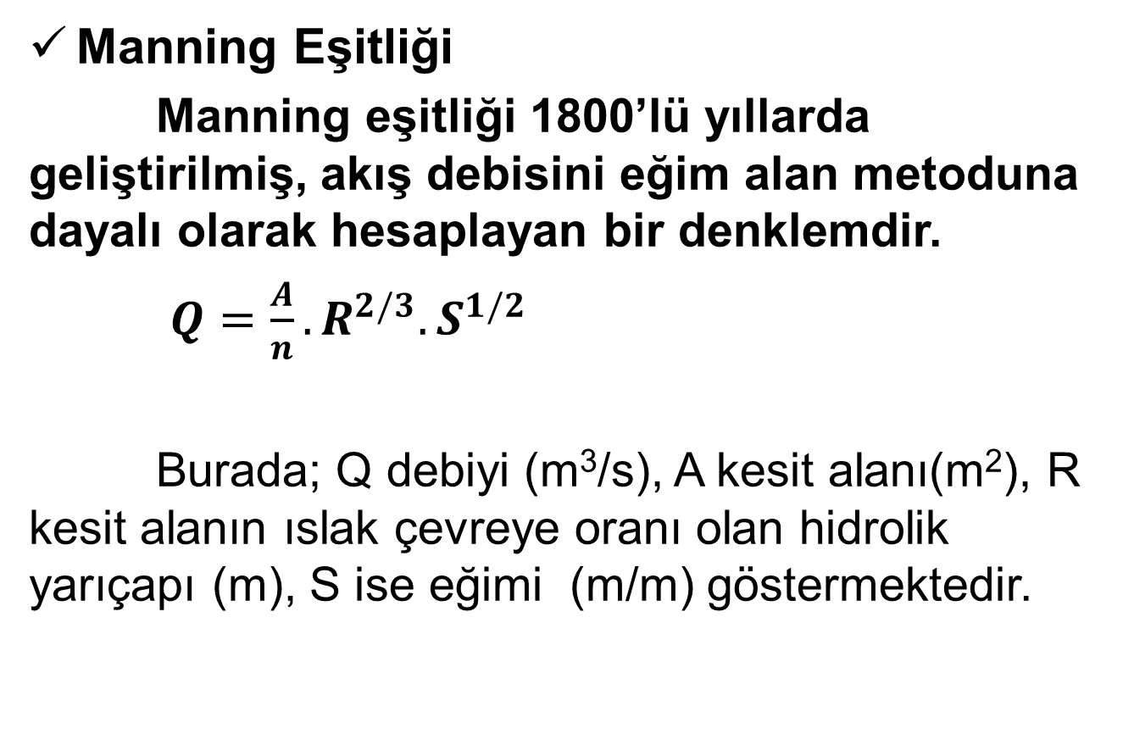
Manning Eşitliği
Manning eşitliği 1800’lü yıllarda geliştirilmiş, akış debisini eğim alan metoduna dayalı olarak hesaplayan bir denklemdir.
$Q=\frac{A}{n}.R^{2/3}.S^{1/2}$
Burada; Q debiyi (m³/s), A kesit alanı(m²), R kesit alanın ıslak çevreye oranı olan hidrolik yarıçapı (m), S ise eğimi (m/m) göstermektedir.

Slide 27
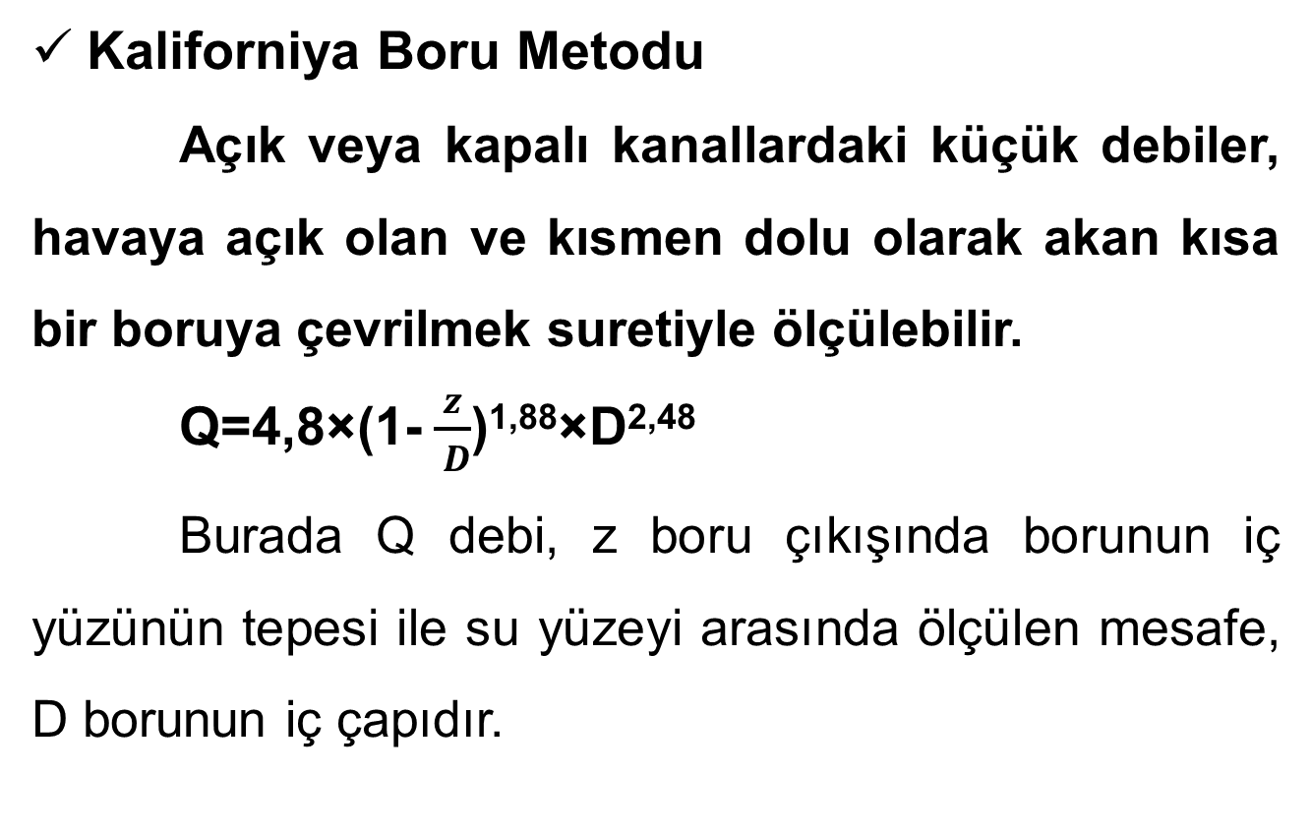
Kaliforniya Boru Metodu
Açık veya kapalı kanallardaki küçük debiler, havaya açık olan ve kısmen dolu olarak akan kısa bir boruya çevrilmek suretiyle ölçülebilir.
Q=4,8×(1-$\frac{z}{ D}$)^{1,88}×D^{2,48}
Burada Q debi, z boru çıkışında borunun iç yüzünün tepesi ile su yüzeyi arasında ölçülen mesafe, D borunun iç çapıdır.

Slide 28
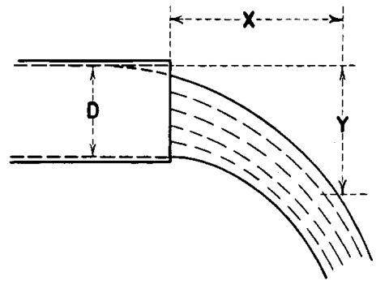
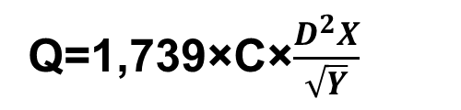
Yörünge Metodu
Bu metot basit olarak borunun ağzından akan su jetinin yatay ve düşey koordinatlarının belirlenmesi esasına dayanır. Boru düşey veya yatay durabilir. Buradaki temel güçlük koordinatların doğru bir şekilde tespit edilmesidir.
Q=1,739×C×$\frac{D^{2}X}{\sqrt{Y}}$

Slide 29
3.SAVAKLAR
Savaklar; herhangi bir açık kanal üzerinde, akışa karşı inşa edilmiş, üzerinden veya düzgün geometrik şekilli açıklığı içinden suyu akıtan bir engel olarak tanımlanabilir. Savaklar, düşey düzlemde akışı büzerek akış rejimini değiştirirler.

Slide 30
Savaklar uygun inşa edildiğinde, debiyi basit ve güvenilir olarak belirlerler. Savak ile debi ölçmek için; sadece savak havuzundaki akımın üst yüzeyi ve savak kreti arasındaki düşey mesafeyi (savak yükü) ölçmek yeterlidir. Ölçülen bu mesafe o şekil ve ölçüdeki savak için bulunmuş olan formülde ya da düzenlenmiş olan tablodaki yerine konulduğunda debi kolayca bulunur.

Slide 31
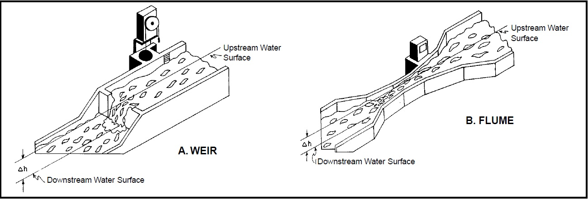
Düşey Eksende Daraltmalı Savaklar
Yatay Eksende Daraltmalı Savaklar

Slide 32
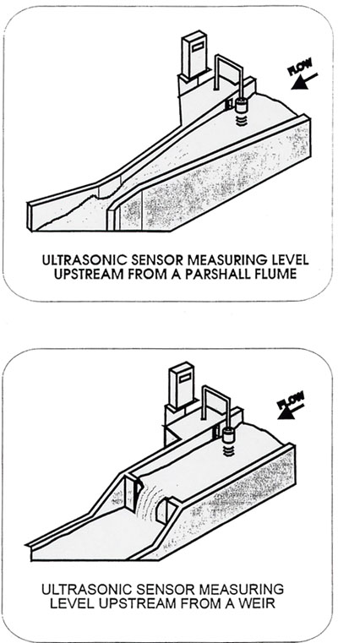
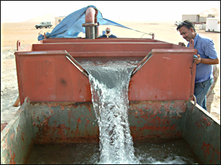
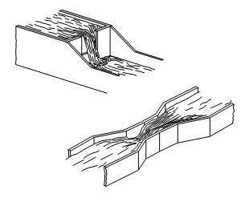
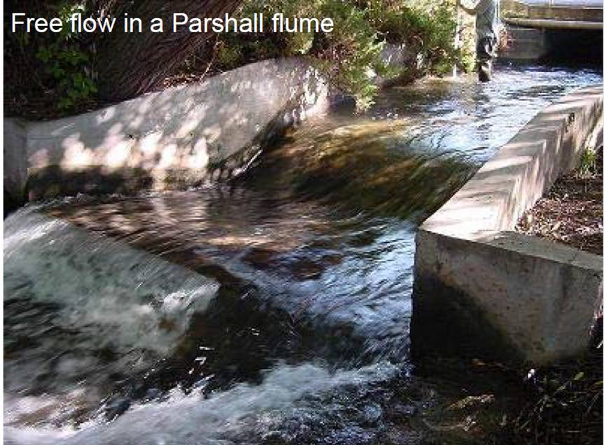

Slide 33
Düşey Eksende Daraltmalı Savaklar
    1. Standart tam büzülmeli dikdörtgen savak
    2. Standart yan büzülmesiz dikdörtgen savak
    3. Standart Cipolletti (Yamuk, Trapez) savak
    4. Standart dik açılı (V) üçgen savak

Slide 34
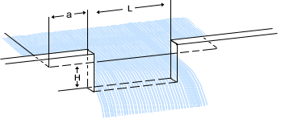
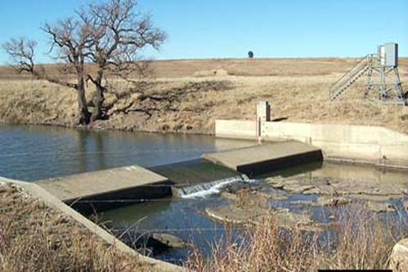
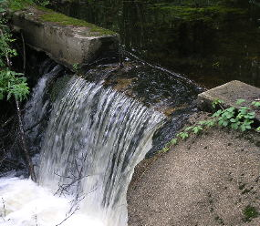
1. Standart Tam Büzülmeli Dikdörtgen Savak
Q= 1838,4×(L-0,2H)×H^{1,5}
Q= Debi (l/s)
L= Kret uzunluğu (m)
H= Savak yükü (m)

Slide 35
Tam büzülmeli dikdörtgen savakta yüklere göre kret uzunluğu debi ilişkisi

Slide 36
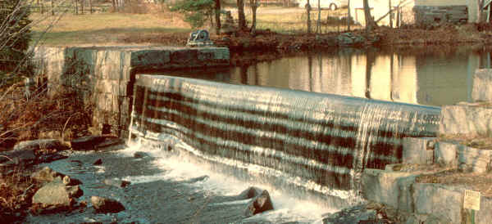
2. Standart Yan Büzülmesiz Dikdörtgen Savaklar
Bu tip savaklarda kret, yaklaşım kanalı tabanı üzerine yerleştirilmiş ince bir plaktan ibarettir. Yanlar, yaklaşım kanalının kenarları olup, herhangi bir büzülme söz konusu değildir.

Slide 37
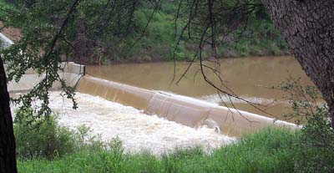
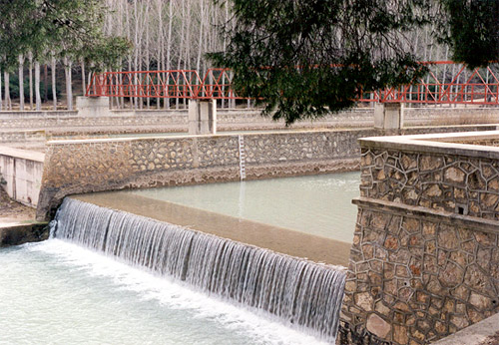
Q= 1838,4×L×H^{1,5}
Q= Debi (l/s)
L= Kret uzunluğu (m)
H= Savak yükü (m)

Slide 38
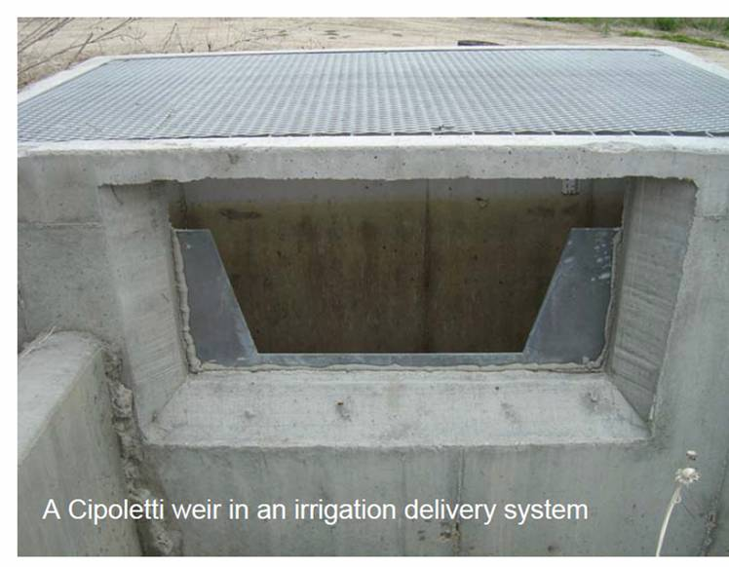
3. Standart Cipolletti Savaklar (Yamuk Savaklar)
Cipolletti savaklar, şekil itibariyle büzülmeli savaklardır. Cipolletti, büzülmenin debiye olan etkisini savak yan yüzlerini eğimlendirerek azaltmayı düşünmüş ve yamuk şekilli savak böylece ortaya çıkmıştır.

Slide 39
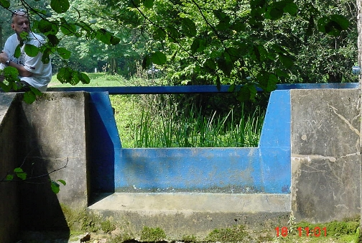
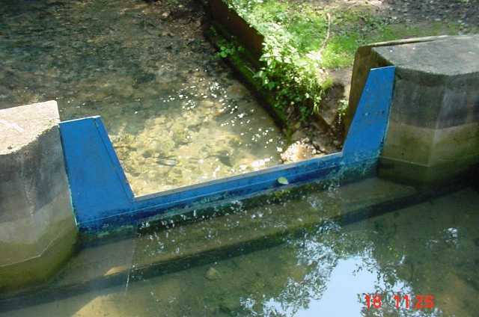
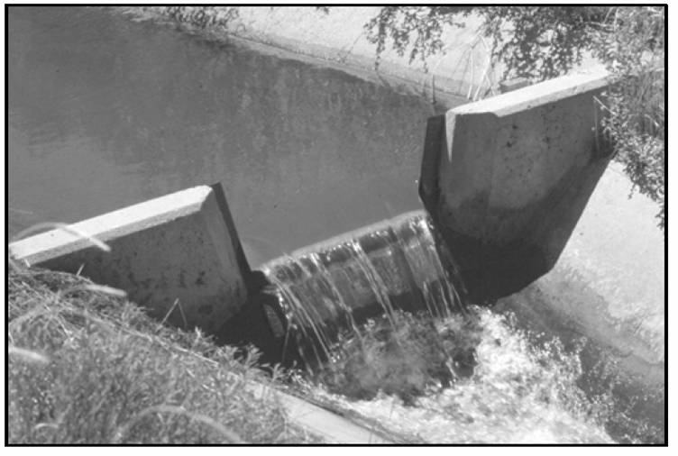
Q= 1859×L×H^{1,5}
Q= Debi (l/s)
L= Kret uzunluğu (m)
H= Savak yükü (m)

Slide 40
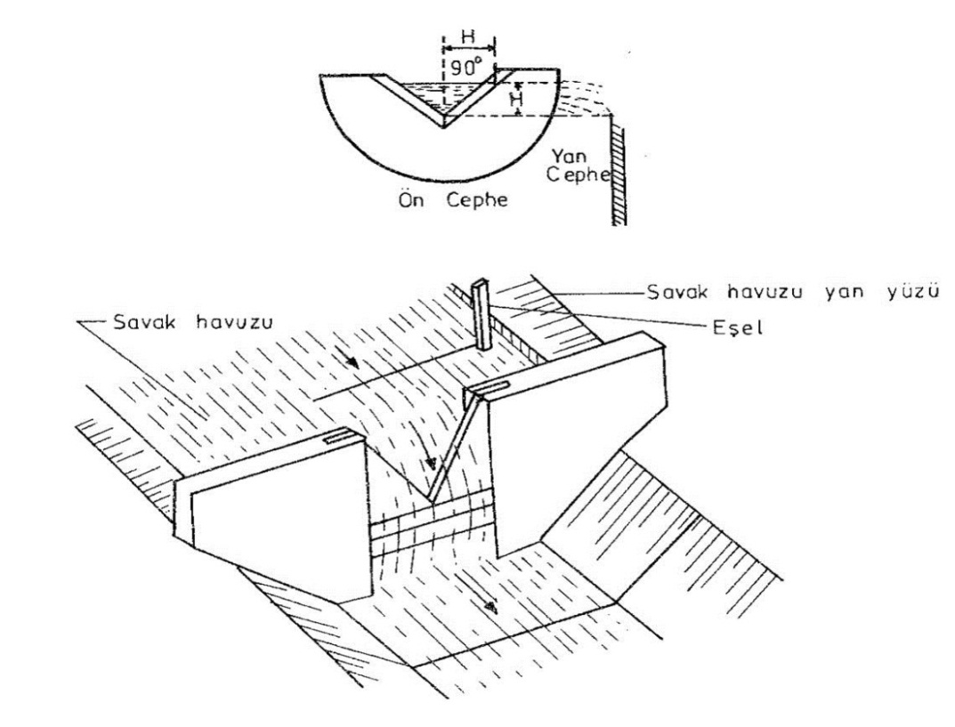
4. Standart Dik Açılı Üçgen Savaklar

Slide 41
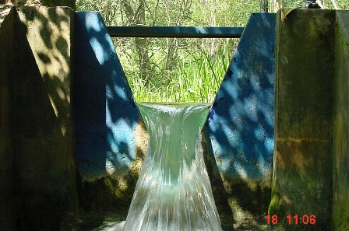
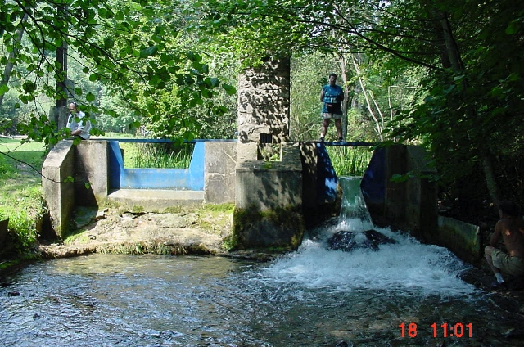
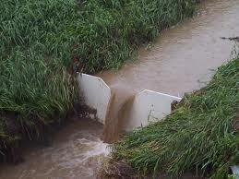
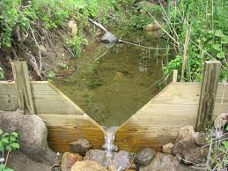
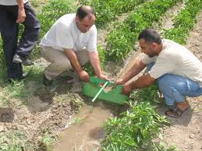
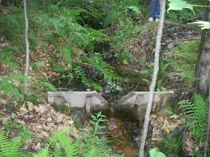
Q= Debi (l/s)
H= Savak yükü (m)
Q= 1342,5×H^{2,47}

Slide 42
Yatay Eksende Daraltmalı Savaklar
Bu savakların şekil ve biçimleri, akış kesitini yatay bir düzlemde büzerek akış hızını artıracak şekilde yapılmıştır. Borulardaki venturi tüplerinin açık kanallarda uygulama şeklidir. Belli bir debiyi geçirmek için, düşey eksende daraltmalı savaklara nazaran daha az enerji yüküne ihtiyaç gösterir.

Slide 43
Yatay Eksende Daraltmalı Savaklar
    1. Parshall savakları
    2. Kesik boğazlı savaklar
    3. Uzun boğazlı savaklar
    4. H Savakları
    5. Palmer Bowlus Savakları
    6. Leopold-Lagco Savakları
    7. Trapez Savaklar

Slide 44
1. Parshall Savakları
Amerikan orijinli aletler olup, 1922 de Colorado State Üniversitesinde Dr. Ralph L. Parshall tarafından geliştirilmiştir. Daraltılmış kesitten geçen akış ve su seviyeleri arasındaki bilinen ilişki nedeniyle debi, su seviyesinin ölçümüyle kolayca bulunabilir. Bu savaklar ölçüm için büyük bir düşüye ihtiyaç göstermediklerinden hafif eğimli kanallarda elverişli bir şekilde kullanılabilir.

Slide 45
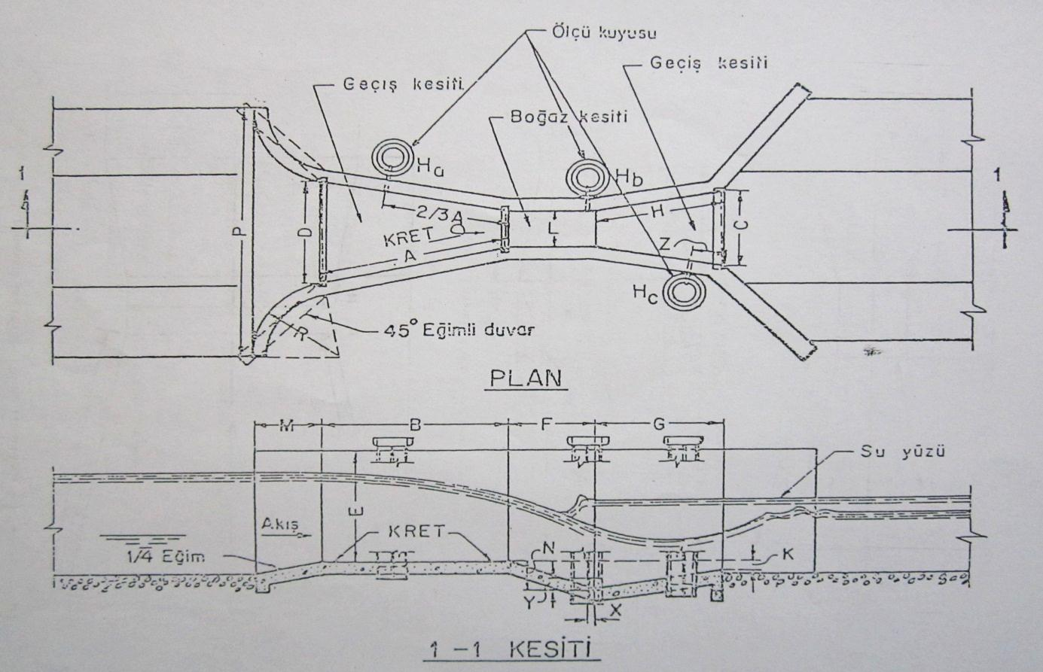
Parshall savağı, ön, boğaz ve arka kısmı olmak üzere üç bölümden oluşur. Ön kısmın tabanı yatay olup, kret olarak adlandırılır.

Slide 46
Parshall savaklarının nominal büyüklükleri boğaz genişliği (L) ile belirtilir. Bu ölçü aynı zamanda ölçülen debi miktarını da sınırlar.
Parshall savakları boğaz genişliklerine (L) göre üç gruba ayrılırlar:
    Küçük parshall savakları (7,6 - 22,9 cm)
    Orta büyüklükte parshall savakları (30 – 244 cm)
    Büyük parshall savakları (305 – 1524 cm)

Slide 47
Parshall savaklarında akım serbest ya da batıktır. Eğer mansap su yükündeki (Hb) bir değişim, memba su yükünü (Ha) etkilemiyorsa savaktaki akım serbest akımdır.
Serbest akım halinde, debinin formüller ya da tablolar yardımı ile bulunabilmesi için sadece memba ölçü kuyusunda memba su yükünün ölçülmesi yeterlidir.

Slide 48

Parshall savaklarında, batıklığın debi üzerine etkisi % 50-60 batıklık oranına kadar pek büyük olmamaktadır. Batıklığın bu oranı aşması durumunda debiyi belirleyebilmek için memba ölçü kuyusundaki su yükü (Ha) ile birlikte mansap ölçü kuyusundaki su yükünün de (Hb) ölçülmesi gereklidir.

Slide 49






Q=Debi (m³/s)
b= Boğaz genişliği (m)
Ha= Savak yük (m)
Q=4×b×Ha^{(1,522×b^0,0266)}

Slide 50

Parshall savakları tiplerine göre kullanılacak eşitlikler
Tip (L) | Eşitlik
2,54 cm | Q= 0,048×Ha^{1,55}
5,08 cm | Q= 0,096×Ha^{1,55}
7,62 cm | Q= 0,141×Ha^{1,55}
15,24 cm | Q= 0,264×Ha^{1,58}
22,86 cm | Q= 0,466×Ha^{1,53}
30,48-91,44 cm | Q=$\frac{3,711}{115,66×L^{0,026}}$×L×Ha^{1,39}×L^{0,026}

Slide 51
2. Kesik Boğazlı Savaklar
İlk olarak Hindistan’da geliştirilmiş olup, 1967’den sonra Colorado State Üniversitesinden Skogerboe ve arkadaşları tarafından yaygınlaştırılmıştır. Savağın tabanı düz olup, boğaz kısmının uzunluğu olmadığından kesik boğazlı savak olarak adlandırılır. Suyun giriş yaptığı ön ve çıkış yaptığı arka kısım olmak üzere iki kısımdan oluşmuştur.

Slide 52
DSİ Teknik Araştırma ve Kontrol Dairesi Başkanlığınca aşağıda özellikleri belirtilen üç tip kesik boğazlı savak geliştirilmiştir.
Tip | Boğaz genişliği L (cm) | Savak uzunluğu D (cm) | Giriş ve çıkış ağzı genişliği (cm) | Debi formülü (l/s)
KBS 1 | 12,5 | 50 | 25 | Q= 0,1133×Ha^{1,814}
KBS 2 | 20 | 45 | 30 | Q= 0,197×Ha^{1,834}
KBS 3 | 40 | 90 | 60 | Q= 0,675×Ha^{1,597}

Slide 53

Kesik boğazlı savağın üstten ve yandan görünümleri

Slide 54
3. H Savakları
H savakları ABD Toprak Koruma Servisi tarafından dizayn edilmiştir. Tasarımın önemli özelliği, düşük akımları doğru bir şekilde ölçebilmesi ve yüksek akımları da bir dinlendirme göleti gerektirmeden ölçebilme yeteneğine sahip olmasıdır. Ayrıca yüksek sediment içeren yüzey akışlarını da geçirebilme özelliğine sahip olması önemli özellikleri arasında yer alır.

Slide 55






H savaklarının 3 tipi vardır. En küçük (HS) savağı 22 l/s’ye kadar olan akışları kaydedebilir, H tipi 2,36 m³/s’ye kadar olan akışı alabilmekte ve büyük (HL) tipi 3,32 m³/s kadar akım akışı olmaktadır.

Slide 56
4. Palmer Bowlus Savakları
Palmer Bowlus savakları 1930’ların ortasında Los Angelesın kanalizasyon bölgesinde basit ve etkili bir atık su ölçme aleti olarak Harold V. Palmer ve Fred Bowlus tarafından geliştirilmiştir. Bu tür savaklar genellikle boru içerisine yerleştirilerek ölçümler yapıldığı için daha çok yuvarlak olarak dizayn edilmektedir.

Slide 57

Palmer Bowlus savağının üst, ön ve yan görünüşleri

Slide 58
Palmer Bowlus savaklarının boyutları uyum için boru veya kanal boyutlarına göre belirlenir. Yani 8 inç’lik Palmer Bowlus savakları 8 inç’lik çapa sahip boruya eklemek için tasarlanmıştır. Palmer Bowlus savakları 4 ile 42 inç arasında değişen boru çaplarına uyacak şekilde çeşitli boyutlarda üretilmektedir. Standart olarak 4, 6, 8, 10, 12, 15, 18, 21, 24, 27, 30, 36 ve 42 inç gibi boyutları olduğu görülmektedir.

Slide 59


Q= C×(b+H)ª

Slide 60

Palmer Bowlus savağı formülünde yer alan katsayı değerleri
Savak tipi | C | b | a
4 | 1,730 | 0,00588 | 1,9573
6 | 2,071 | 0,00542 | 1,9025
8 | 2,537 | 0,14560 | 1,9724
10 | 2,843 | 0,01610 | 1,9530
12 | 3,142 | 0,01700 | 1,9362
15 | 3,574 | 0,01682 | 1,9062
18 | 3,988 | 0,01875 | 1,8977
21 | 4,223 | 0,03900 | 1,9619
24 | 4,574 | 0,04080 | 1,9497
27 | 4,970 | 0,03800 | 1,9269
30 | 5,022 | 0,06250 | 1,9663
36 | 5,462 | 0,08000 | 1,9910
42 | 6,120 | 0,07800 | 1,9628

Slide 61
Palmer Bowlus savağı için tiplerine maksimum ve minimum akış değerleri
Savak boyutu |  | Maksimum eğim (%) | Minimum yükseklik (m) | Minimum akış |  | Maksimum yükseklik (m) | Maksimum akış
İnç | metre |  |  | l/s | m³/h |  | l/s | m³/h
4 | 0,102 | 2,2 | 0,020 | 0,285 | 1,03 | 0,075 | 3,34 | 12,0
6 | 0,152 | 2,2 | 0,020 | 0,398 | 1,43 | 0,105 | 8,11 | 29,2
8 | 0,203 | 2,0 | 0,025 | 0,742 | 2,67 | 0,150 | 19,0 | 68,3
10 | 0,254 | 1,8 | 0,035 | 1,58 | 5,70 | 0,180 | 30,8 | 111
12 | 0,05 | 1,6 | 0,035 | 1,83 | 6,58 | 0,215 | 48,1 | 173
15 | 0,381 | 1,5 | 0,045 | 3,36 | 12,1 | 0,275 | 87,7 | 316
18 | 0,457 | 1,4 | 0,050 | 4,60 | 16,6 | 0,320 | 131 | 470
21 | 0,533 | 1,4 | 0,055 | 6,32 | 22,7 | 0,380 | 198 | 714
24 | 0,610 | 1,3 | 0,060 | 8,10 | 29,1 | 0,425 | 266 | 957
27 | 0,686 | 1,3 | 0,065 | 10,2 | 36,5 | 0,490 | 374 | 1350
30 | 0,762 | 1,3 | 0,075 | 14,2 | 51,3 | 0,535 | 470 | 1690

Slide 62
5. Leopold-Lagco Savakları
Leopold-Lagco savakları özel bir savak olarak Leopold Şirketi ve Thames Water Şirketi beraberliğinde üretilmiştir. Leopold-Lagco savakları, Palmer Bowlus savakları gibi bir boğaz olarak dairesel kanallara monte edilecek şekilde tasarlanmıştır.
Leopold-Lagco savağının karakteristikleri ve kurulumu genel olarak Palmer Bowlus savağının özelliklerine benzer. Leopold-Lagco savakları 4 ile 72 inç arasında değişen boru ölçülerine uyacak şekilde standartları mevcuttur.

Slide 63




Q=K×D^{0,953}×H^{1,547}
Q= Debi
H= Yük
D= Boru çapı
K= Debi katsayısı

Slide 64
Leopold-Lagco savakları için tiplerine göre debi eşitlikleri
Savak Boyutu |  | Debi
inç | metre | l/s | m³/h
4 | 0,102 | 150,3×H^{1,547} | 541,2×H^{1,547}
6 | 0,152 | 221,3×H^{1,547} | 796,5×H^{1,547}
8 | 0,203 | 291,1×H^{1,547} | 1048×H^{1,547}
10 | 0,254 | 360,0×H^{1,547} | 1296×H^{1,547}
12 | 0,305 | 428,3×H^{1,547} | 1542×H^{1,547}
15 | 0,381 | 529,8×H^{1,547} | 1907×H^{1,547}
18 | 0,457 | 630,4×H^{1,547} | 2269×H^{1,547}
21 | 0,533 | 730,1×H^{1,547} | 2628×H^{1,547}
24 | 0,610 | 829,2×H^{1,547} | 2985×H^{1,547}
30 | 0,762 | 1026×H^{1,547} | 3692×H^{1,547}

Slide 65
6. Trapez Savaklar
Küçük kapasiteli tarla içi su dağıtım kanallarında, gerek kanalların alışılagelmiş şekline uygun olmaları ve gerekse sağlıklı ölçüm yapılabilmesi nedeniyle trapez savaklar yaygın olarak kullanılmaktadır. Özellikle beton kaplama kanallarda, trapez savak kanalın bir parçası olarak inşa edilebilmektedir.

Slide 66
Trapez savaklar, standart boyutlarda yapılmaktadır. Beton kaplama kalınlığı dahil savak taban genişliği 30 cm (Tip 1) ve 60 cm (Tip 2) olan iki standart trapez savak mevcuttur.

Slide 67

Tip 1 standart trapez savak boyutları

Slide 68

Tip 2 standart trapez savak boyutları

Slide 69
Tip 1 ve Tip 2 savağı için serbest akış koşullarında debi değerleri
Giriş su yüksekliği h₁ (cm) | Debi Q (l/s) | Giriş su yüksekliği h₁ (cm) | Debi Q (l/s)
5 | 4 | 22 | 53
6 | 5 | 24 | 65
7 | 6 | 26 | 77
8 | 7 | 28 | 92
9 | 9 | 30 | 106
10 | 11 | 32 | 124
12 | 15 | 34 | 144
14 | 20 | 36 | 163
16 | 27 | 38 | 186
18 | 34 | 40 | 201
20 | 43
Giriş su yüksekliği h₁ (cm) | Debi Q (l/s) | Giriş su yüksekliği h₁ (cm) | Debi Q (l/s)
9 | 19 | 28 | 145
10 | 22 | 30 | 166
12 | 29 | 35 | 235
14 | 37 | 40 | 314
16 | 48 | 45 | 412
18 | 59 | 50 | 528
20 | 73 | 55 | 623
22 | 88 | 60 | 794
24 | 106 | 70 | 1140
26 | 128 | 80 | 1552

Slide 70



4. LABİRENT SAVAKLAR
Q=2/3×C_{d}×$\sqrt{2g}$×L_{ef}×h^{3/2}
Q= Debi
C_{d}= Debi katsayısı
L_{ef}= Savağın etkili uzunluğu
h= Kret üzerindeki nap yükü

Slide 71


Dairesel ve üçgen tiplerdeki labirent savaklardan görünümler

Slide 72
5. ORİFİSLER
USBR tarafından geliştirilmiş olup, sulama kanallarında (yedek, tersiyer) su saptırma yapısı veya çiftçi prizi olarak kullanılan ölçü tesisleridir. Akış düzenlemesinin ve ölçümü bir batık orifis şeklinde yapar.

Slide 73

Sabit yüklü orifis bir ölçü kutusu ve bunun memba ve mansabına yerleştirilen, ayarlanabilir iki kapaktan (orifis kapağı-priz kapağı) ibarettir. Sabit yüklü orifislerin yükü de sabit olup bunun değeri 6 cm’dir.

Slide 74



Q=C×A×(2g×H)^{0,5}
Q= Debi (L/s)
H= Yük farkı (cm)
A= Orifis kapağının açıklık alanı (cm²)
C= Debi katsayısı (0,65-0,72)

Slide 75
SONUÇ ve ÖNERİLER
Sonuç olarak, belirli bir kesitte akış gösteren yüzey sularının ölçülmesi kısıtlı kaynakların etkin kullanımı, kirlilik yükünün belirlenmesi ve taşkın koruma sorunları gibi mühendislik uygulamalarında vazgeçilmez hale gelmiştir.

Slide 76
SONUÇ ve ÖNERİLER
Bu amaçla tesis edilen yüzey suyu ölçüm yapıları, kullanım amaçları, uygunluk durumları, hassasiyetleri, kayıt yapabilme özellikleri, maliyetleri, kullanım kolaylıkları ve diğer faktörler de dikkate alınarak tesis edilmek durumundadırlar. En uygun bir şekilde seçilen ölçüm yapısının sisteme gereken faydayı sağlayacağı kuşkusuzdur.

Slide 77
TEŞEKKÜRLER

Slide 78
Flow Rate Sensitivity due to Parshall Flume Staff Gauge Location and Entrance Wing Wall Configuration
Bryan J. Heiner, M.ASCE1 ; Steven L. Barfuss, M.ASCE2 ; and Michael C. Johnson, M.ASCE3
Abstract: Parshall flume tests were conducted to determine the sensitivity on indicated flow rate resulting from improperly located staff gauges and differing entrance conditions to the flume. An acrylic 2 ft 61 cm Parshall flume was constructed to specified design dimensions and installed level in an 8 ft 243.8 cm wide testing flume at the Utah Water Research Laboratory. Multiple stilling wells and two sliding point gauges were used to determine the head measurements from stilling well ports and water surface elevations along the wall and down the center of the converging approach section of the flume for multiple flow rates. The recommended radius wingwall, a 45° wingwall and no wingwall were also tested with and without offsets at the entrance to the flume. The laboratory tests indicated that head measurements taken at locations other than the location specified by Parshall 2/3A can produce up to 60% errors in the flow measurement. Additionally, the lack of wingwalls and the incorrect design and installation of wingwalls cause standing waves to form in the throat of the flume which also affects flow measurement accuracies.

